Slide 1
RECOVERY uuring
ELi randomiseerimiskoolitus
V2.0 2024-12-03

Slide 2
Randomiseerimine
Randomiseerimist ei pea tegema isik, kes võttis nõusoleku
Randomiseerima peab veebi kaudu ja sellele pääseb ligi vastava riigi lehekülje kaudu aadressil www.recoverytrial.net
Vajutage „Randomiseerimise“ lingile ja logige süsteemi sisse
Samuti saab riigi leheküljelt alla laadida osalejate infovoldiku ja nõusolekuvormi

Slide 3
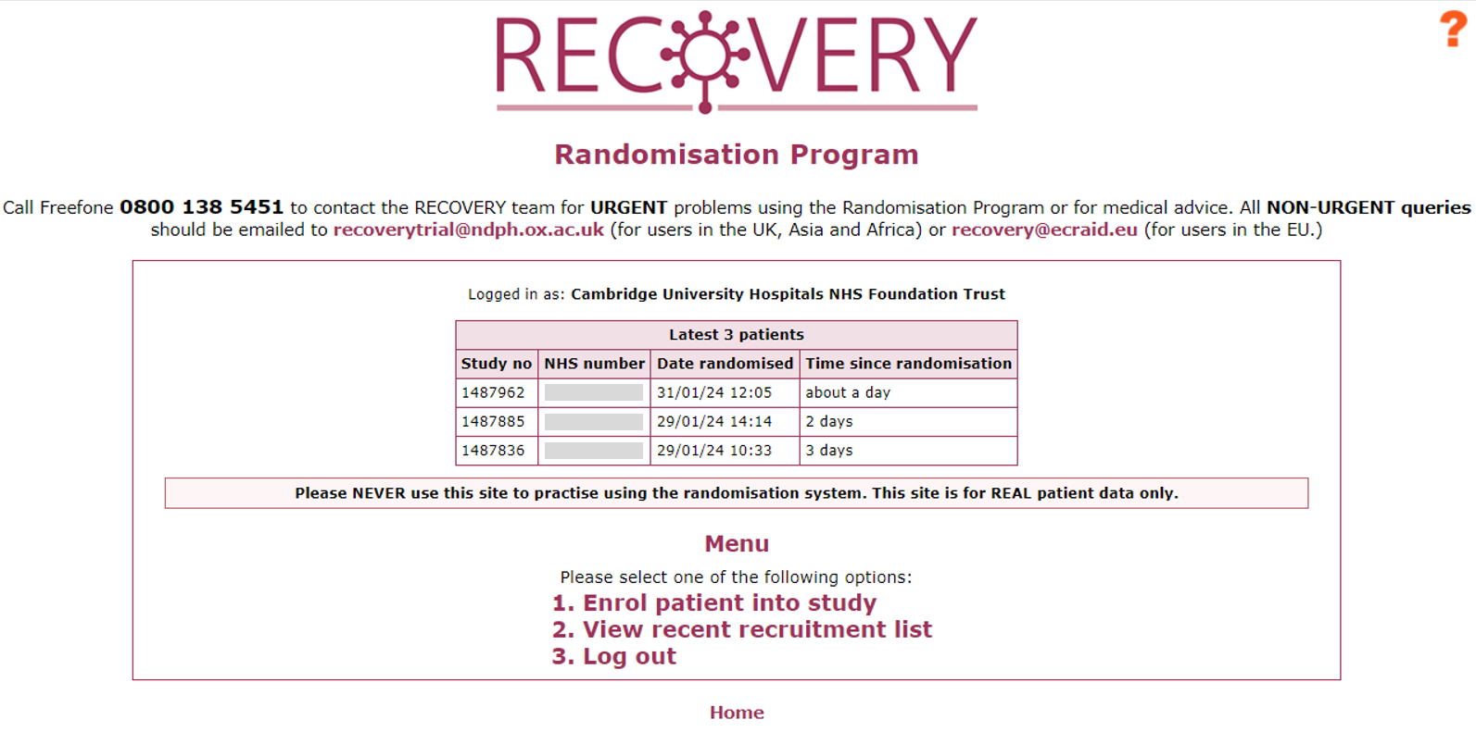
Randomiseerimine
Uue osaleja lisamiseks vajutage „Enrol patient into study” (Registreeri patsient uuringusse)
Avalehelt pääseb juurde ka oma uuringukeskuse värbamisnimekirjale

Slide 4
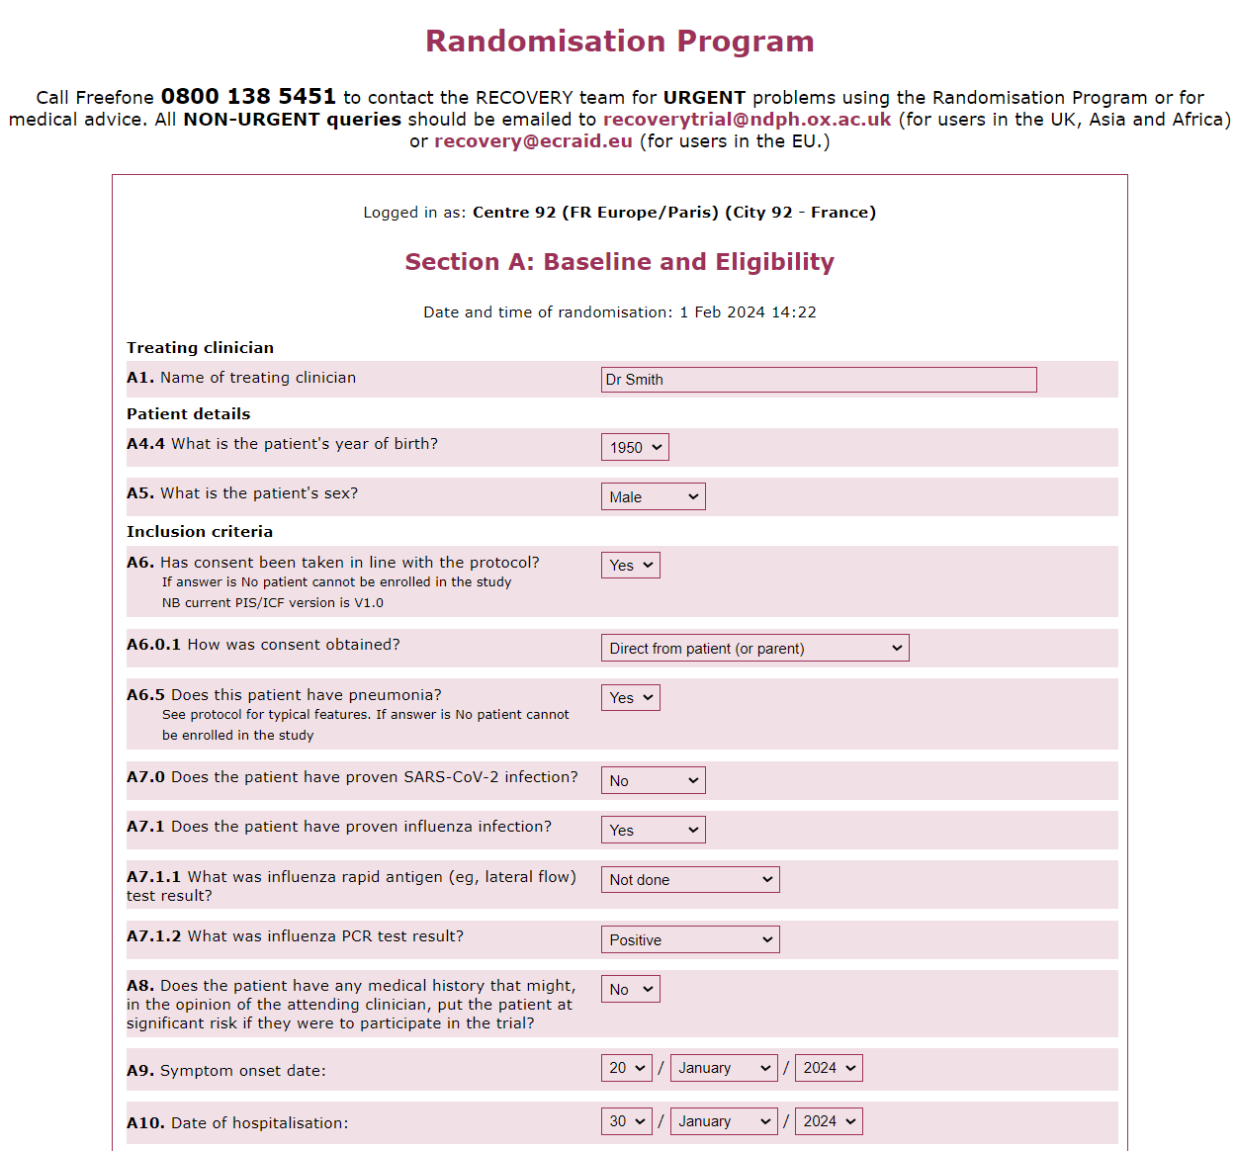
Randomiseerimine
Patsiendi raviarst ei ole ELis nõutav
Sobivuskriteeriumid on kinnitatud vormil
Vormil kuvatavad küsimused sõltuvad ülaltoodud vastustest, seega on vorm vaid näide

Slide 5
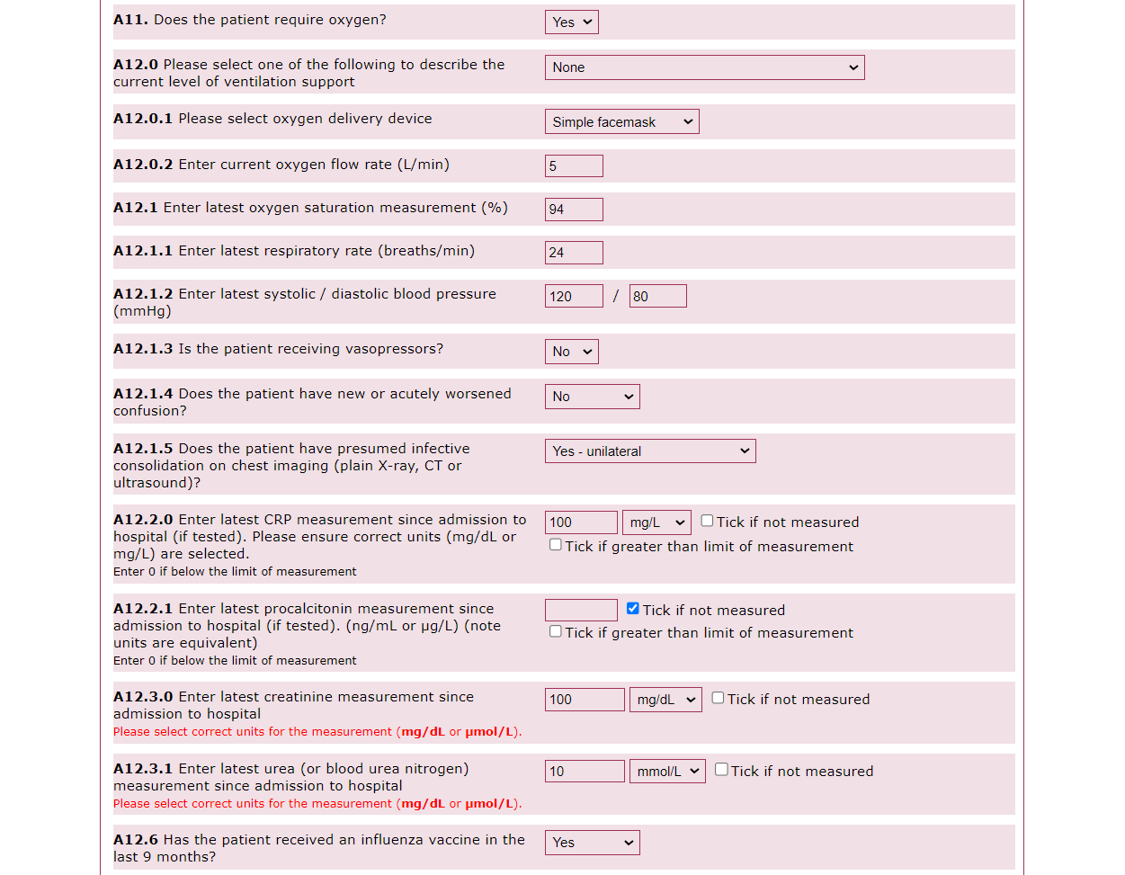
Randomiseerimine
Kõige hiljutisemad rutiinse ravi osana tehtud kliinilised vaatlused
Rutiinse ravi käigus tehtud uuringute tulemused (neid uuringu jaoks ei tehta, nii et kui neid ei tehtud, klõpsake lihtsalt „not measured/not taken” (ei mõõdetud/ei võetud))
Pöörake tähelepanu laboritulemuste ühikutele, kuna need on erinevates uuringukeskustes erinevad

Slide 6
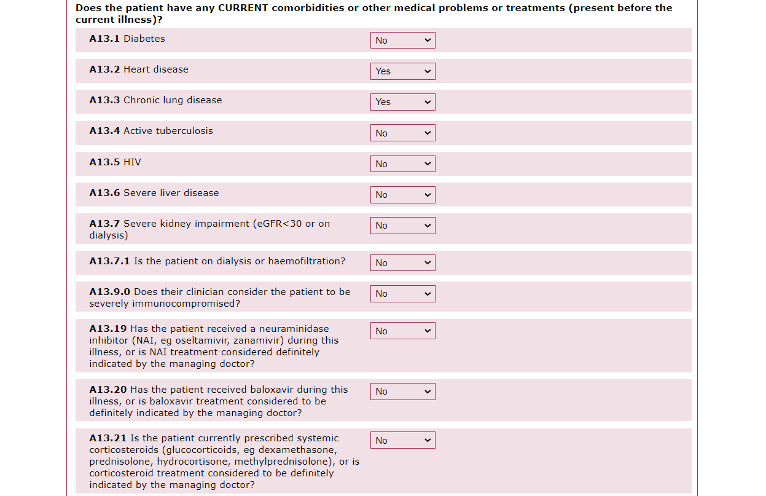
Randomiseerimine
Nõuab pidevat eriarstiabi
Kui mõnda ravimit peetakse näidustatuks, ei saa patsient vastavasse võrdlusse siseneda

Slide 7
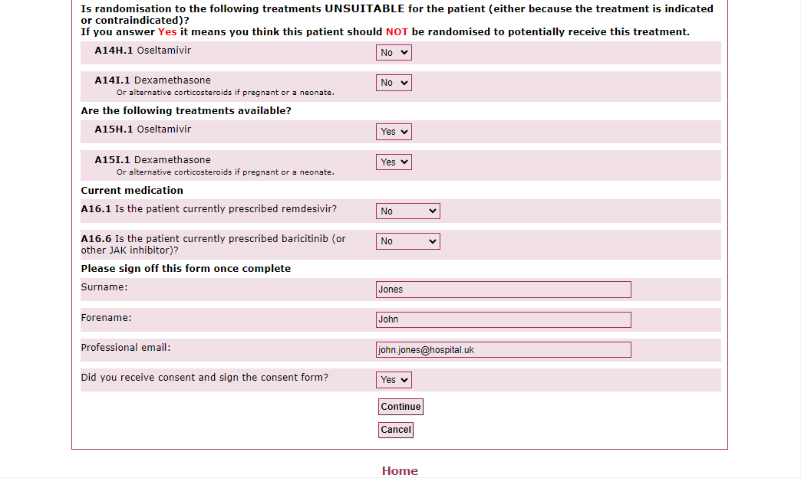
Randomiseerimine
Sobivus igaks võrdluseks. Lugege hoolikalt sõnastust:
- Kui patsient EI sobi võrdluseks, peab vastus olema „Yes” (Jah)
- Kui patsient ON võrdluseks sobiv, peab vastus olema „No” (Ei)
Uuringuravimi kättesaadavus teie uuringukeskuses (valige „No“ (Ei), kui olete kuulnud, et konkreetne ravim pole saadaval)
Kui nõusolekuvormi ei allkirjastanud teie, esitage allkirjastanud isiku nimi
Kui vorm on täidetud, klõpsake nuppu „Continue” (Jätka)

Slide 8
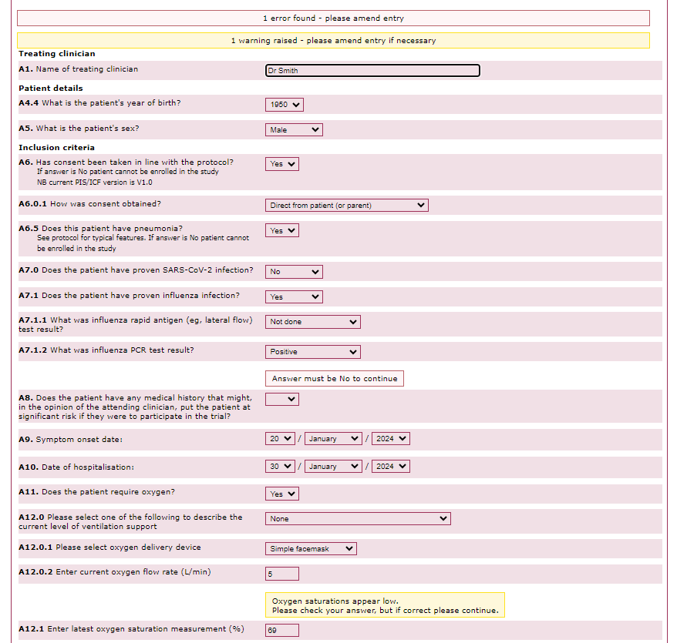
Randomiseerimine
Pärast klõpsamist nupule „Continue” (Jätka) võidakse esile tõsta vead või hoiatused – vaadake need üle ja vajadusel muutke
Vead tõstavad esile vastused või puuduvad andmed, mis tähendavad, et patsienti ei saa randomiseerida
Hoiatused tõstavad esile ootamatud vastused – neid saab muuta või, kui need on õiged, muutmata jätta

Slide 9
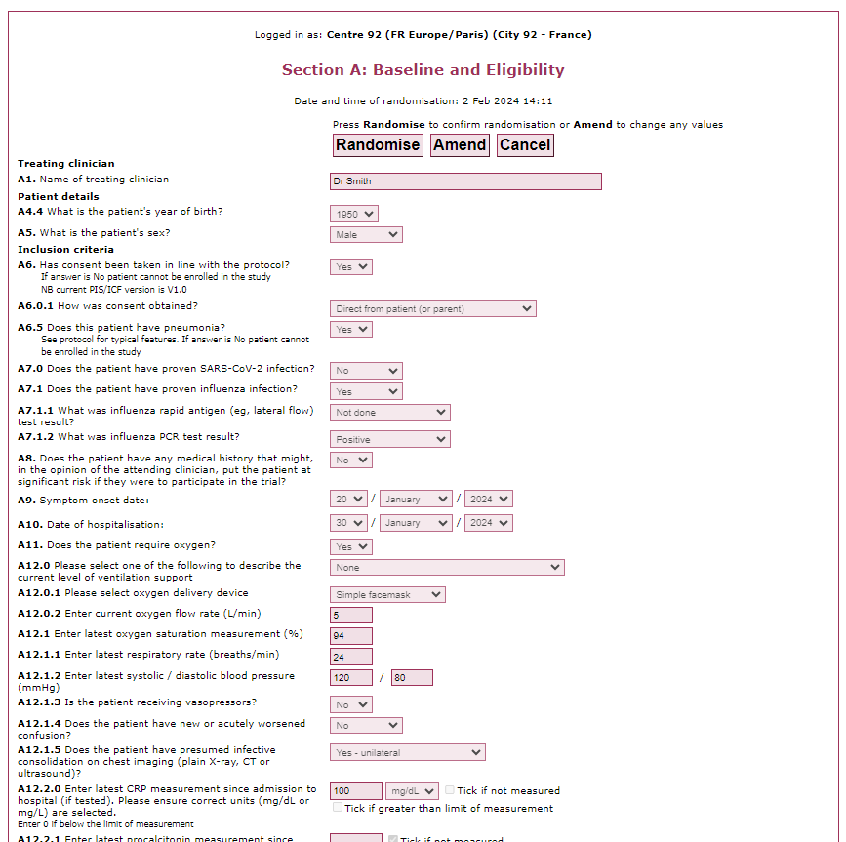
Randomiseerimine
Pärast vigade/hoiatuste ülevaatamist saate sisestatud andmed enne jätkamist üle vaadata
Kui teil on vaja midagi parandada, klõpsake nuppu „Amend” (Muuda)
Kui kõik on õige, klõpsake nuppu „Randomise” (Randomiseeri)

Slide 10
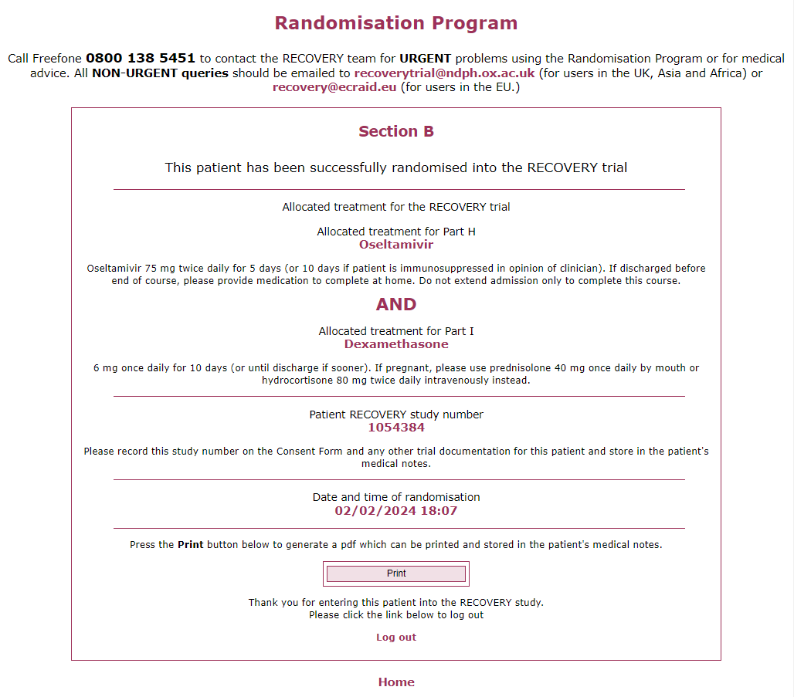
Randomiseerimine
Iga võrdluse puhul määratakse kas uuringuravim VÕI tavaline ravi (ilma uuringuravimita)
Kui patsiendile määratakse uuringuravim, veenduge, et see on välja kirjutatud (patsiendi meditsiinimeeskonna väljastatud tavalise statsionaarse retseptiga)
Märkige uuringu number haiguslukku ja nõusolekuvormile
Koopia ravimi määramisest, uuringu numbrist ja randomiseerimisvormi andmetest saab salvestada või printida pdf-vormingus

Slide 11
Probleemid
Kui teil on protsessi kohta küsimusi või kui veebisaidiga on probleeme, tehke ühte järgmistest.
Vaadake üle meie korduma kippuvad küsimused uuringu veebisaidil www.recoverytrial.net/eu
Saatke uuringumeeskonnale e-kiri aadressile recovery@ecraid.eu (inglise keeles)
Helistage uuringumeeskonnale numbril +44 800 138 5451 (inglise keeles – ainult kiireloomulised kõned)

